Slide 1

八条硬措刚性落实 煤矿事故坚决防范
“八条硬措施”硬落实核心要义与煤矿落地执行关键抓手
（矿安〔2026〕80号）要点解析与落实措施
作 者：王 祥
2026年7月6日

Slide 2
“八条硬措施”硬落实核心要义与煤矿落地执行关键抓手
课件编制说明
本课件，作者严格依据《国家矿山安全监察局关于狠抓“八条硬措施”硬落实 坚决防范煤矿生产安全事故的紧急通知》（矿安〔2026〕80号）全文编写，所有内容均来自文件原文，未添加文件以外的任何内容。
本课件，共计53页，结构清晰，内容详实，适合面向全国煤矿企业管理人员进行宣贯解读培训使用。每页内容均标注了对应的文件出处，便于宣贯学习时随时查阅原文。课件中明确标注了每项工作的责任人、督办人及完成时间节点，便于煤矿企业对照执行。

Slide 3

“八条硬措施”硬落实核心要义与煤矿落地执行关键抓手
个人简介
王祥—煤矿副矿长
·注册安全工程师（煤矿、金属非金属）、二级建造师（矿业工程）
·延安市应急管理局 煤矿专家
·陕西省应急管理厅 煤矿组专家
·海南省应急管理厅 金属非金属矿山专家
·职业技能等级认定考评员、质量督导员
·矿井通风与安全工程师、煤炭行业职业经理人
·中国职工技术协会创新成果转化专委会 副秘书长
·中国煤炭学会“科创中国”专家库（新疆煤炭领域）专家
·国家矿山安全监察局青海局青藏两省区矿山安全生产专家库专家
【专业积淀】深耕煤矿安全与技术管理十余年，聚焦生产安全技术管理与技术创新实践、班组建设、标准化验收及安全培训教育等工作，具备丰富的现场实操与统筹管理经验。
【学术成果】在专业学术期刊发表科技创新论文6篇，获国家授权专利6项、作品著作权5项。主编并出版《煤矿典型事故案例警示教育实用教材》，参编《煤矿从业人员安全再培训教材》《企业应急管理基础》《煤矿安全规程实施指南（2025版）》《煤矿重大事故隐患判定标准（专家解读）》（2026版）等多部行业权威教材与指南，为矿山安全领域人才培养提供专业支撑。

Slide 4
“八条硬措施”硬落实核心要义与煤矿落地执行关键抓手
一、出台背景与重大意义
一、出台背景与重大意义
目
录
二、总体目标与工作要求
三、八条硬措施核心内容与煤矿落实路径
三、八条硬措施核心内容与煤矿落实路径
四、贯彻落实的总体要求
五、总结与号召

Slide 5
“八条硬措施”硬落实核心要义与煤矿落地执行关键抓手
目
录
一、出台背景与重大意义

Slide 6
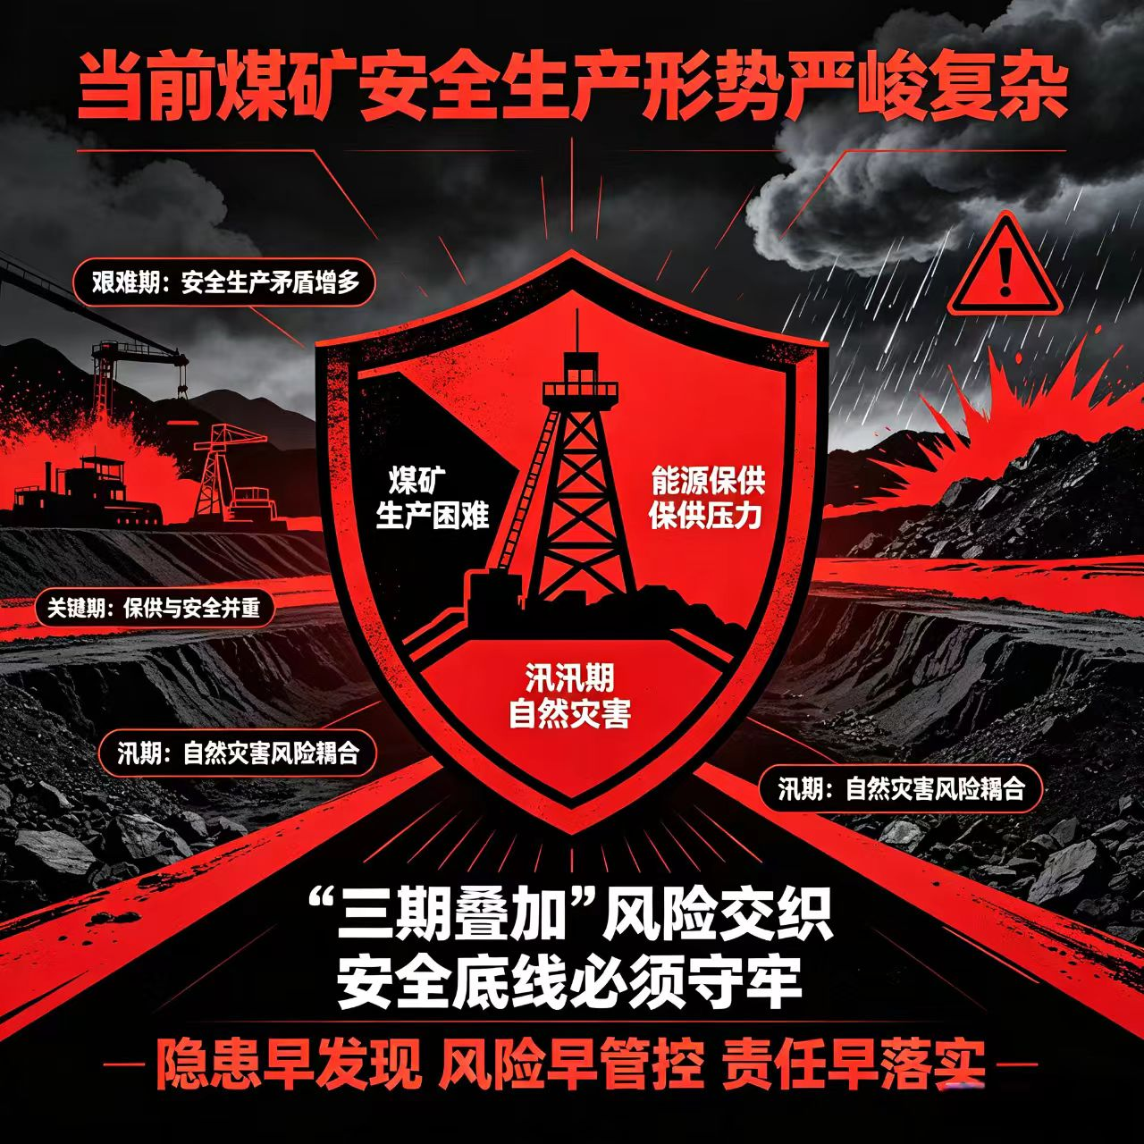
“八条硬措施”硬落实核心要义与煤矿落地执行关键抓手
当前煤矿安全生产严峻形势
一、当前煤矿安全生产面临“三期叠加”的严峻挑战
1、煤矿安全生产艰难期——当前正值煤矿安全生产的困难时期。
2、煤炭迎峰度夏保供关键期——能源保供压力与安全生产的矛盾凸显。
3、汛期灾害天气日趋增多——耦合叠加汛期各类自然灾害风险。
二、严峻现实
煤矿生产安全事故及触目惊心涉险事故多发频发，统筹发展和安全面临新的挑战。

Slide 7
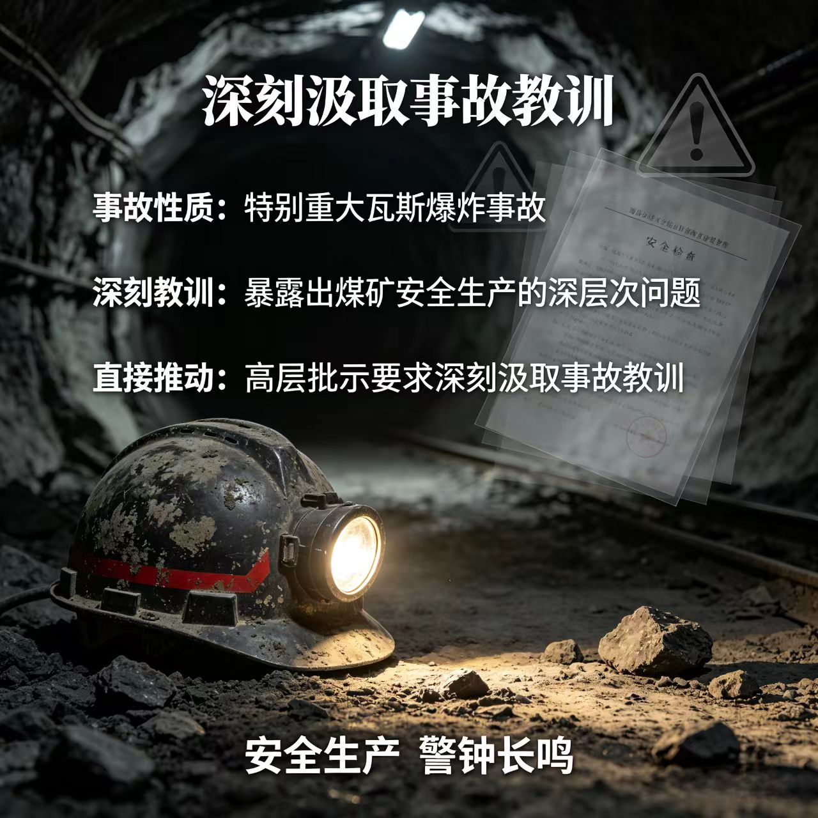
“八条硬措施”硬落实核心要义与煤矿落地执行关键抓手
文件出台的直接导火索
一、山西长治山西通洲集团留神峪煤业有限公司“5·22”特别重大瓦斯爆炸事故
事故性质：特别重大瓦斯爆炸事故。
深刻教训：暴露出煤矿安全生产的深层次问题。
直接推动：中央领导同志批示要求深刻汲取事故教训。
二、文件目的
强力推进矿山安全“八条硬措施”硬落实，全力防范煤矿重特大事故，切实扭转煤矿安全生产被动局面。

Slide 8
“八条硬措施”硬落实核心要义与煤矿落地执行关键抓手
文件出台的政策背景
一、系列政策文件的延续与深化
1、矿安〔2025〕13号——《关于持续强力推进“八条硬措施”硬落实的通知》。
2、矿安〔2026〕77号——《关于进一步加强矿山安全生产主体责任落实的指导意见》。
3、矿安〔2026〕63号——《关于加强矿山企业反“三违”工作的通知》。
4、安委办〔2026〕5号——《关于开展矿山、化工、消防、工贸等重点行业领域“打非治违”工作的通知》。
5、矿安〔2026〕68号——《关于进一步加强煤矿瓦斯防治工作的紧急通知》。
6、矿安〔2026〕62号——《关于加强煤矿人员入井前教育培训和现场风险隐患排查治理的通知》。

Slide 9
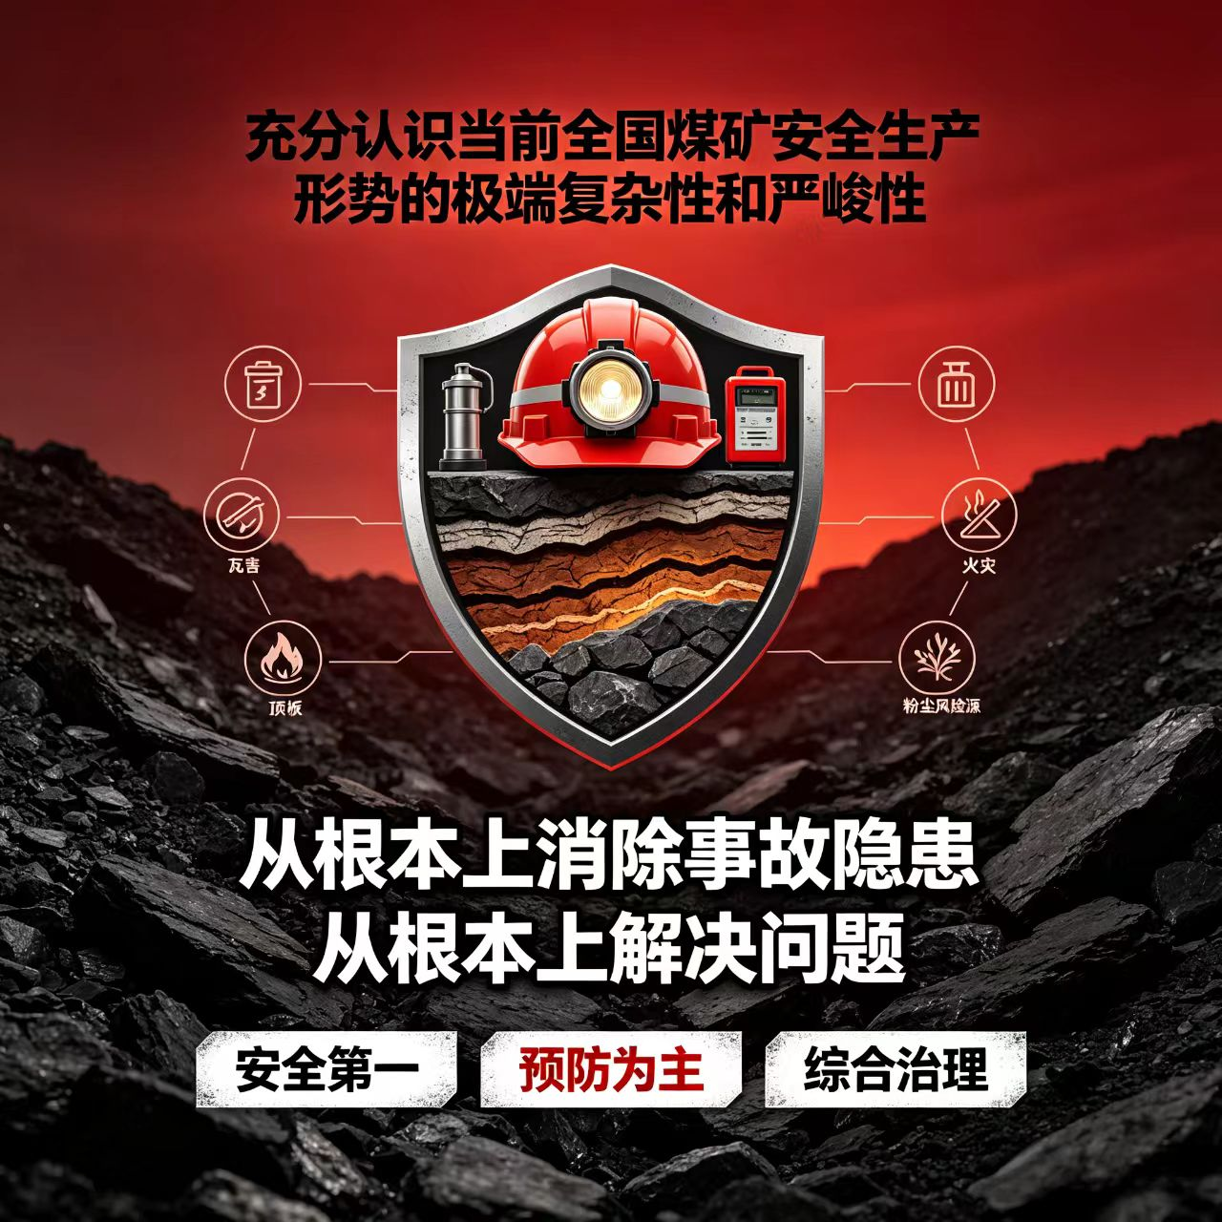
“八条硬措施”硬落实核心要义与煤矿落地执行关键抓手
文件的极端重要性与紧迫性
一、为什么说这份文件极端重要？
1、政治站位高：坚决贯彻落实习近平总书记重要指示精神，认真落实中央领导同志批示要求。
2、形势判断严：充分认识当前全国煤矿安全生产形势的极端复杂性和严峻性。
3、问题导向明：坚决纠正煤炭行业存在的政绩观偏差错位问题。
4、措施要求硬：八条措施条条都是“硬措施”，要求“硬落实”。
5、问责力度大：建立严格的执法问责机制，对失职失责严肃倒查追责问责。

Slide 10
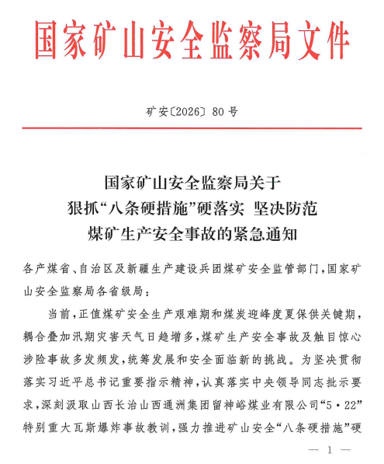
“八条硬措施”硬落实核心要义与煤矿落地执行关键抓手
文件的总体定位与核心要求
一、文件的总体定位
1、是一份 “紧急通知” ——具有最高的时效性和执行力要求。
2、核心是 “八条硬措施” ——条条指向当前最突出、最紧迫的问题。
3、关键是 “硬落实” ——不是一般性部署，而是必须坚决执行。
二、核心要求
逐地、逐矿、逐条检视“八条硬措施”硬落实情况，查找差距不足，逐一制定整改方案，明确整改时限、责任人和要求。

Slide 11
“八条硬措施”硬落实核心要义与煤矿落地执行关键抓手
目
录
二、总体目标与工作要求

Slide 12
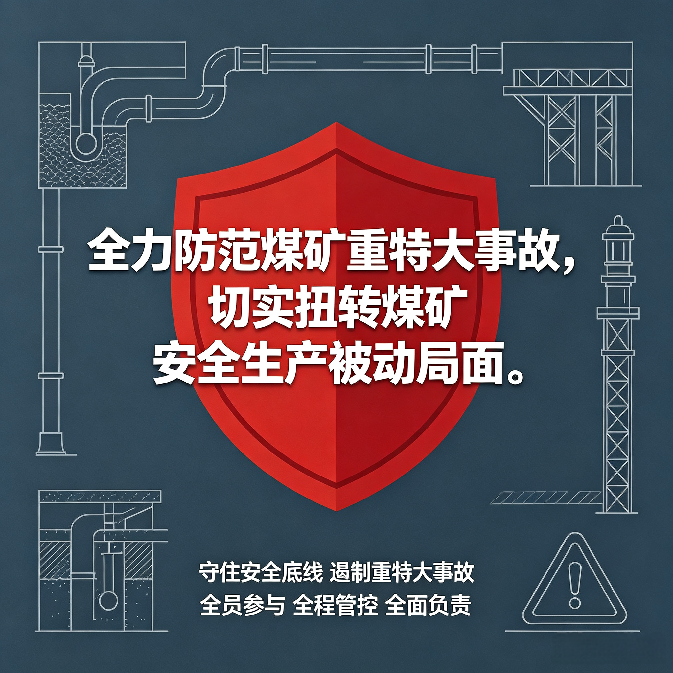
“八条硬措施”硬落实核心要义与煤矿落地执行关键抓手
文件的总体目标
一、总体目标
全力防范煤矿重特大事故，切实扭转煤矿安全生产被动局面。
二、具体目标
1、全面净化煤矿安全生产生态和基层治理政治生态。
2、以忠诚干净担当的正能量消解事故的负效应。
3、实现风险见底、隐患清零、问题根治。
4、切实把血的教训转化为常态化、长效化的安全治理措施。

Slide 13
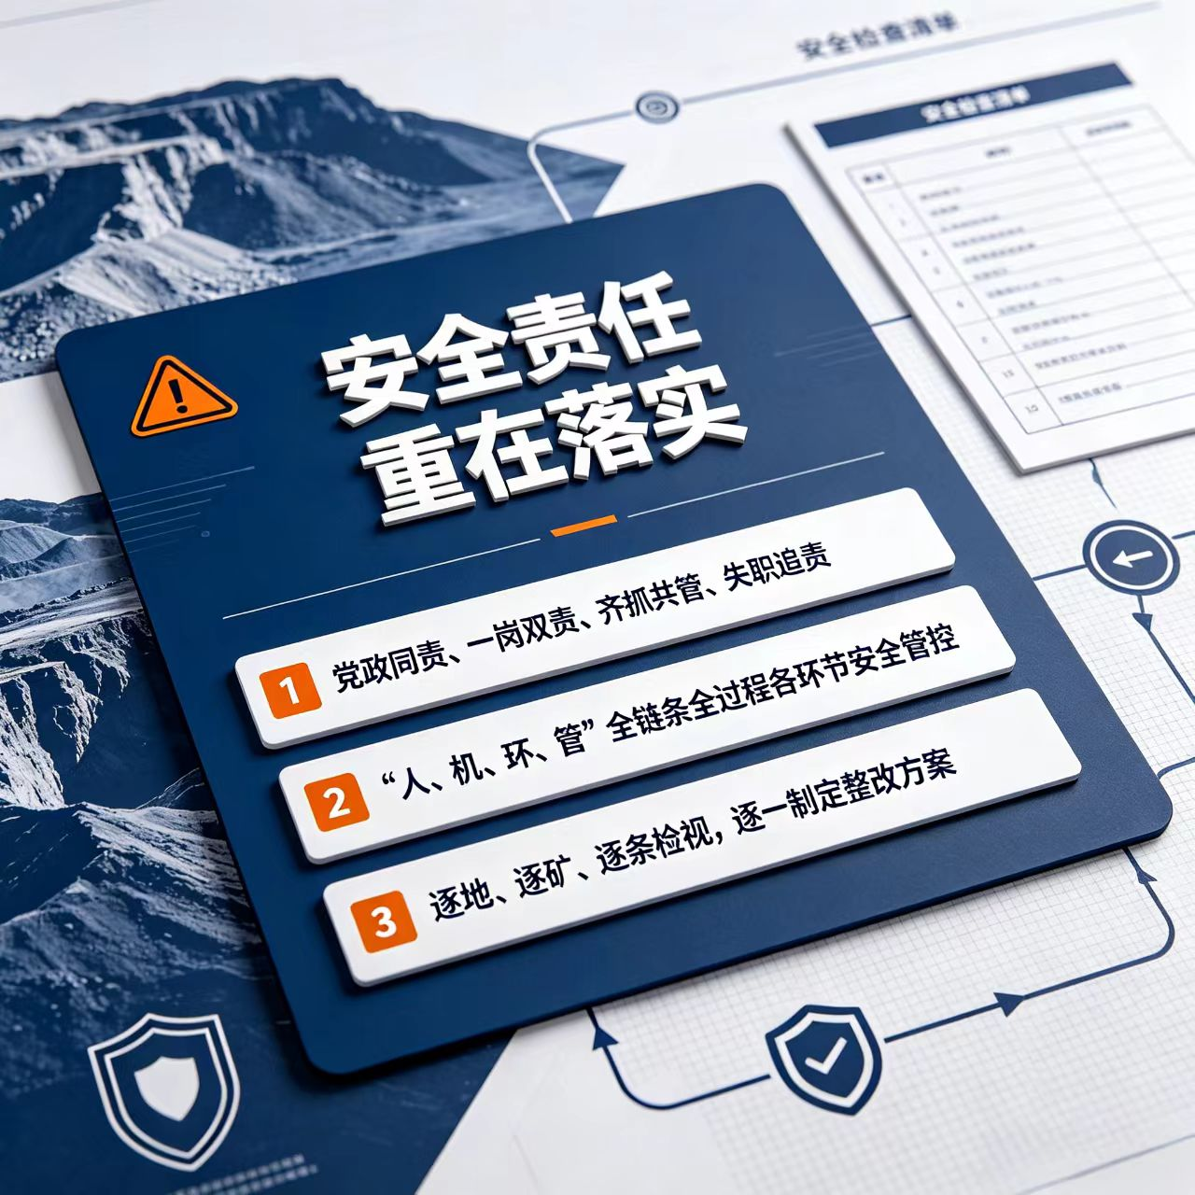
“八条硬措施”硬落实核心要义与煤矿落地执行关键抓手
工作原则与总体要求
一、工作原则
1、党政同责、一岗双责、齐抓共管、失职追责。
2、“人、机、环、管”全链条全过程各环节安全管控。
3、逐地、逐矿、逐条检视，逐一制定整改方案。
二、对各级监管监察部门的要求：
1、加强干部队伍自身建设。
2、统筹开展执法作风整顿、风腐同查同治集中整顿。
3、严查监管监察执法“放水人”。

Slide 14

“八条硬措施”硬落实核心要义与煤矿落地执行关键抓手
责任落实的总体框架
一、责任落实的三个层面
1、政府层面：
严格落实地方政府领导联系包保和安全监管驻矿盯守责任。
2、监管监察部门层面：
（1）严格落实执法问责机制。
（2）对应当发现的安全生产基本条件类的重大事故隐患长期未查出的，一律严格组织倒查追责问责。
二、煤矿企业层面
1、紧盯煤矿企业主要负责人、实际控制人到矿履职、下井检查情况。
2、将责任压紧压实到基层末梢、一线现场。
3、落实到具体场景、具体岗位、具体人员。

Slide 15
“八条硬措施”硬落实核心要义与煤矿落地执行关键抓手
“八条硬措施”概览
序 号 | 措施名称 | 核心关键词
一 | 坚决从严落实安全生产责任 | 党政同责、包保盯守、倒查追责
二 | 强力提升隐患排查整治质效 | 一矿一策、穿透式监管、动态清零
三 | 重拳打击隐蔽工作面等重大违法违规行为 | 打非治违、行刑衔接、移送司法机关
四 | 强力推动煤矿重大灾害治理 | 瓦斯、水害、火灾、冲击地压、煤尘
五 | 大力补强从业人员素质“软肋” | 五职矿长、五科人员、逢查必考
六 | 严把安全审核审批准入关口 | 安全设施设计、许可审批、复工复产
七 | 大力提升煤矿安全监察督政实效 | 暗查暗访、通报曝光、挂图作战
八 | 充分发挥事故警示教育作用 | 四不放过、两个闭环、警示教育

Slide 16
“八条硬措施”硬落实核心要义与煤矿落地执行关键抓手
目
录
三、八条硬措施核心内容与煤矿落实路径

Slide 17
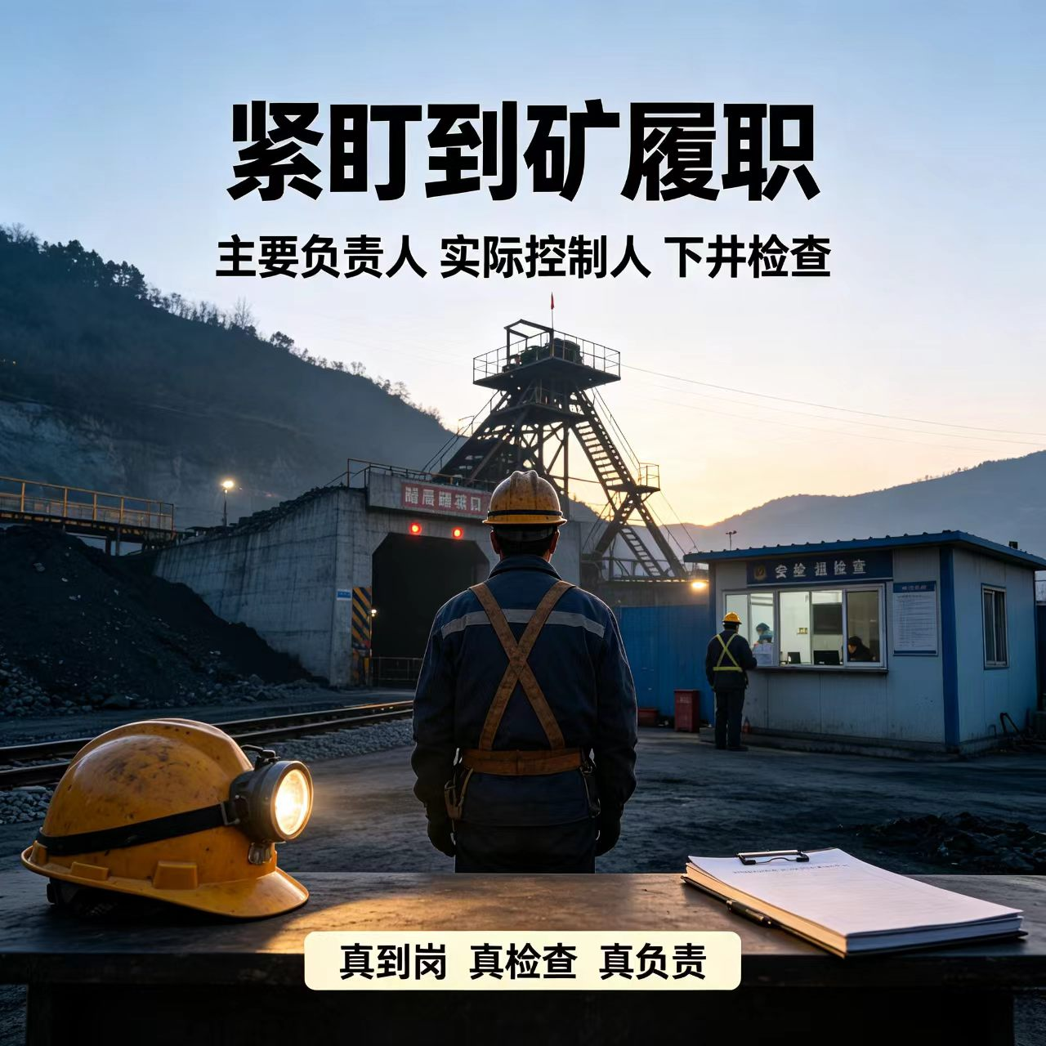
“八条硬措施”硬落实核心要义与煤矿落地执行关键抓手
一、坚决从严落实安全生产责任（核心要求）
一、文件核心要求
1、坚决纠正煤炭行业存在的政绩观偏差错位问题。
2、严格落实地方政府领导联系包保和安全监管驻矿盯守责任。
3、全面净化煤矿安全生产生态和基层治理政治生态。
4、以忠诚干净担当的正能量消解事故的负效应。
5、对长期只检查不执法、规避处理处罚和内鬼内应勾结的，一律严格组织倒查追责问责。
6、紧盯煤矿企业主要负责人、实际控制人到矿履职、下井检查情况。

Slide 18
“八条硬措施”硬落实核心要义与煤矿落地执行关键抓手
措施一：煤矿怎么落实？（上）
煤矿落实路径——第一步：对照检视
序号 | 具体措施 | 责任人 | 督办人 | 完成时限
1 | 对照矿安〔2025〕13号文件要求，逐条检视本矿“八条硬措施”硬落实情况。 | 安全副矿长 | 矿长 | 文件下达后7日内
2 | 查找差距不足，逐一制定整改方案。 | 各分管副矿长 | 矿长 | 检视完成后5日内
3 | 明确整改时限、责任人和要求。 | 安全副矿长 | 矿长 | 与整改方案同步

Slide 19
“八条硬措施”硬落实核心要义与煤矿落地执行关键抓手
措施一：煤矿怎么落实？（下）
煤矿落实路径——第二步：压实责任
序 号 | 具体措施 | 责任人 | 督办人 | 完成时限
1 | 矿长、实际控制人必须按规定到矿履职、下井检查。 | 矿长、实际控制人 | 上级公司 | 长期坚持
2 | 对标矿安〔2026〕77号要求，强化“人、机、环、管”全链条全过程各环节安全管控。 | 各分管副矿长 | 矿长 | 长期坚持
3 | 将责任压紧压实到基层末梢、一线现场，落实到具体场景、具体岗位、具体人员。 | 各科室负责人、区队长 | 分管副矿长 | 长期坚持
4 | 建立企业内部安全生产责任倒查机制，对安全责任不落实的严格内部追责。 | 安全副矿长 | 矿长 | 文件下达后15日内

Slide 20
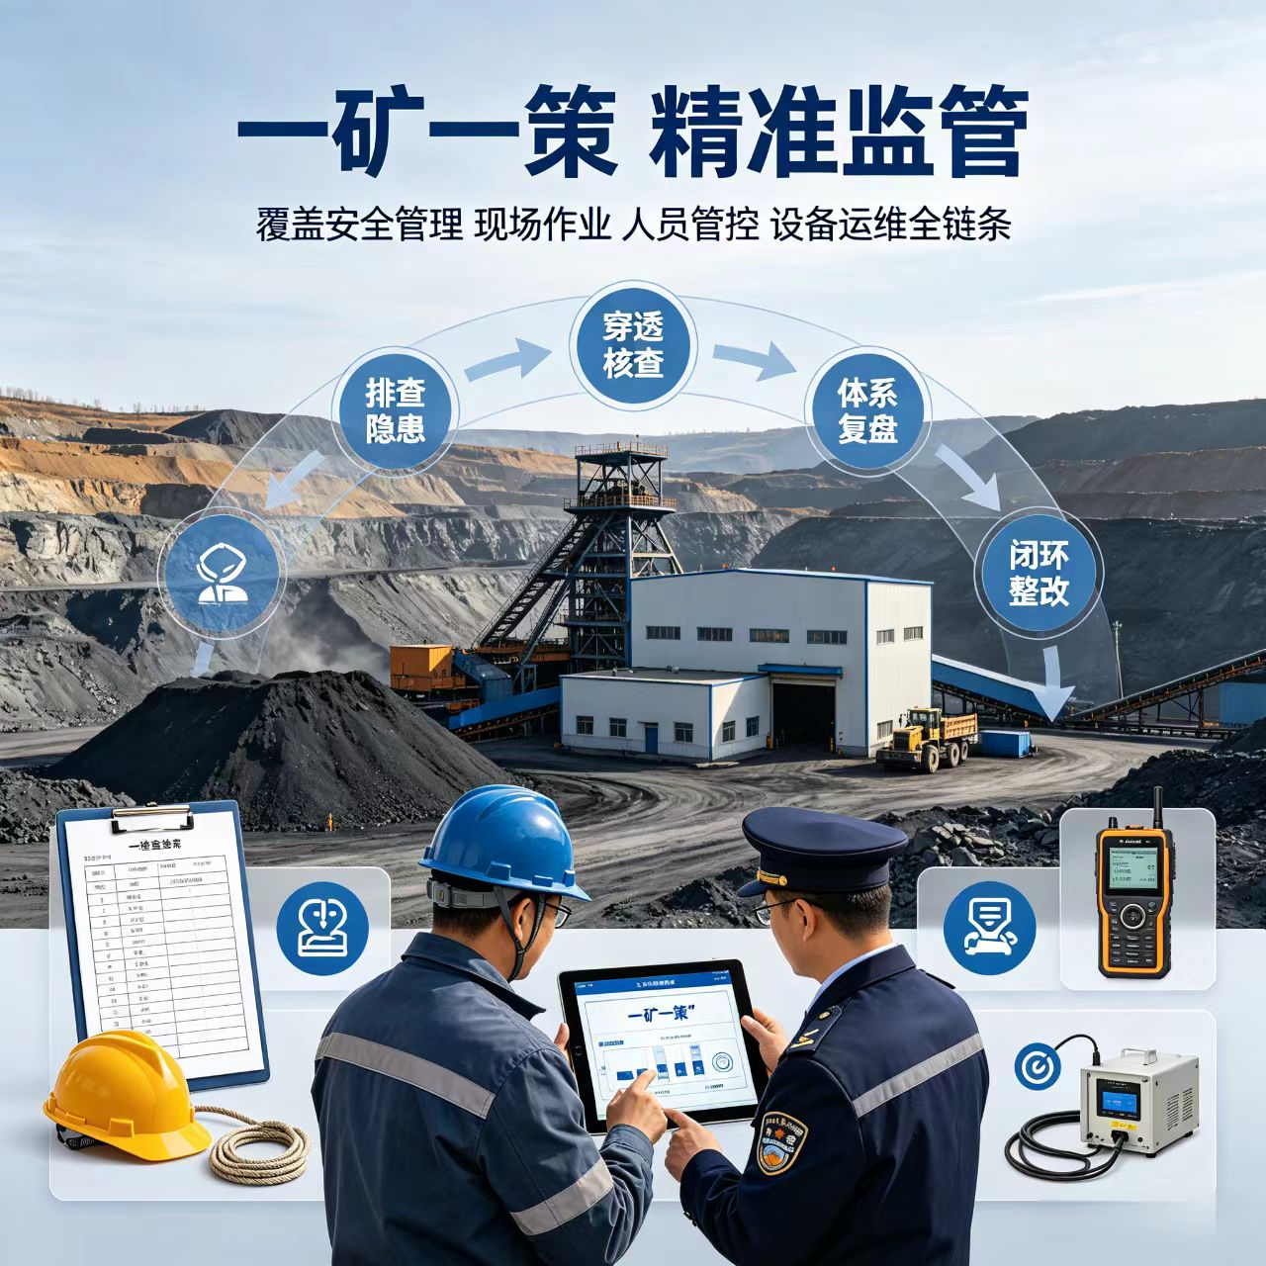
“八条硬措施”硬落实核心要义与煤矿落地执行关键抓手
二、强力提升隐患排查整治质效（核心要求）
一、文件核心要求
1、对所有正常生产建设煤矿开展 “一矿一策”系统性穿透式安全监管监察。
2、深入排查现场显性隐患，穿透核查企业安全管理体系、制度执行、现场作业、人员管控、设备运维等全链条履职情况。
3、全面查清深层次、隐蔽性隐患和制度性漏洞。
4、发现重大事故隐患必须依法责令停产整顿，移交相关部门暂扣证照。
5、对多层级管控的煤矿企业，必须延伸穿透核查上级企业、投资人、实际控制人责任落实情况。
6、持续完善煤矿重大事故隐患数据库，推进重大事故隐患动态清零。
7、推广“无视频不作业”和AI反“三违”技术应用。
8、对企业自查上报并主动整改的重大事故隐患，依法从轻或不予处罚。

Slide 21
“八条硬措施”硬落实核心要义与煤矿落地执行关键抓手
措施一：煤矿怎么落实？（上）
煤矿落实路径——第一步：建立自查自改机制
序 号 | 具体措施 | 责任人 | 督办人 | 完成时限
1 | 对照“一矿一策”要求，制定本矿系统性隐患排查方案。 | 安全副矿长 | 矿长 | 文件下达后10日内
2 | 排查覆盖安全管理体系、制度执行、现场作业、人员管控、设备运维等全链条。 | 各分管副矿长 | 矿长 | 每月一次
3 | 不仅要查现场显性隐患，更要查深层次、隐蔽性隐患和制度性漏洞。 | 各科室负责人 | 分管副矿长 | 每月一次
4 | 对排查出的问题建立台账，逐一整改销号。 | 安全副矿长 | 矿长 | 长期坚持

Slide 22
“八条硬措施”硬落实核心要义与煤矿落地执行关键抓手
措施一：煤矿怎么落实？（下）
煤矿落实路径——第二步：完善技术手段与闭环管理
序 号 | 具体措施 | 责任人 | 督办人 | 完成时限
1 | 按照矿安〔2026〕63号文要求，加强现场安全管理。 | 生产副矿长 | 矿长 | 长期坚持
2 | 推广“无视频不作业”技术应用。 | 机电副矿长 | 矿长 | 文件下达后30日内
3 | 推广AI反“三违”技术应用。 | 安全副矿长 | 矿长 | 文件下达后60日内
4 | 建立本矿重大事故隐患数据库，推进重大事故隐患动态清零。 | 安全副矿长 | 矿长 | 文件下达后15日内
5 | 发现重大事故隐患必须立即停止相关作业，整改完成后方可恢复生产. | 带班矿领导 | 矿长 | 即时执行

Slide 23
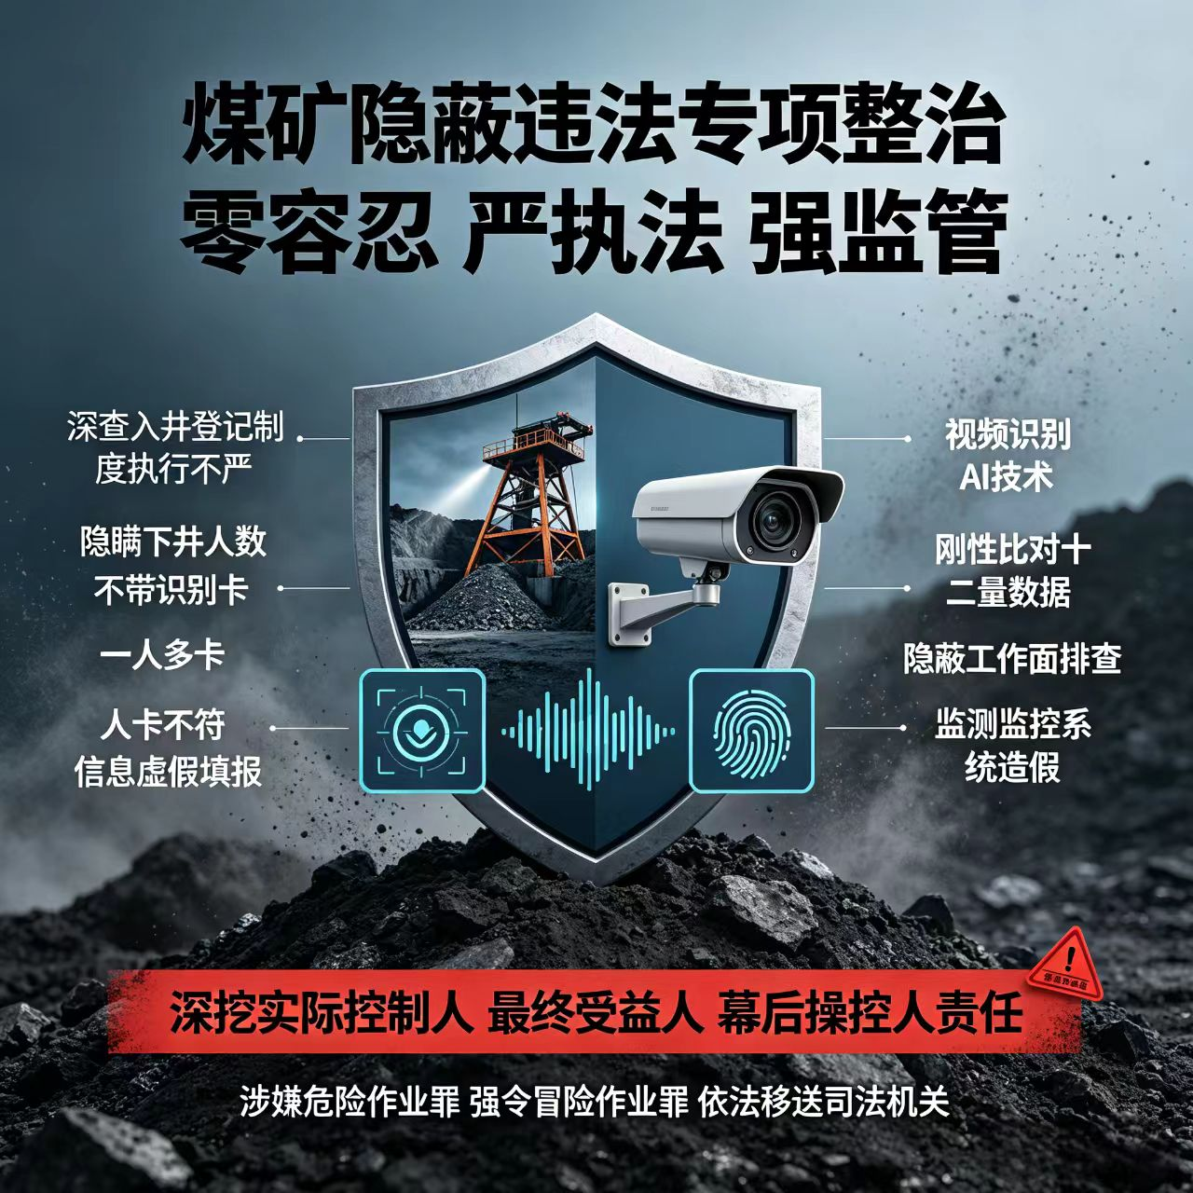
“八条硬措施”硬落实核心要义与煤矿落地执行关键抓手
三、重拳打击隐蔽工作面等重大违法违规行为（核心要求）
一、文件核心要求
1、严厉打击13类共性问题以及煤矿隐蔽工作面、监控造假、超层越界等违法违规行为。
2、深查彻查入井登记制度执行不严、隐瞒下井人数、不带识别卡、一人多卡、人卡不符、信息虚假填报等问题。
3、坚决整治违法发包、层层转包、挂靠经营、以包代管、包而不管等乱象。
4、充分运用视频识别、AI等技术手段，刚性比对 “十二量” （用工、定位、运煤、出煤、动储、销售、纳税、用电、火工、用风、分风、涌水）数据。
5、严查隐蔽工作面及监测监控系统造假行为，深挖穿透背后实际控制人、最终受益人、幕后操控人责任。
6、对涉嫌危险作业罪、强令冒险作业罪等情形的责任人，必须依法依规落实行刑衔接，坚决全部移送司法机关。

Slide 24
“八条硬措施”硬落实核心要义与煤矿落地执行关键抓手
措施一：煤矿怎么落实？（上）
煤矿落实路径——第一步：规范生产经营行为
序 号 | 具体措施 | 责任人 | 督办人 | 完成时限
1 | 严格执行入井登记制度。 | 安监科长 | 安全副矿长 | 长期坚持
2 | 严禁隐瞒下井人数，严禁不带识别卡、一人多卡、人卡不符。 | 调度室主任 安监科长 | 安全副矿长 | 长期坚持
3 | 严禁信息虚假填报。 | 调度室主任 | 生产副矿长 | 长期坚持
4 | 坚决整治违法发包、层层转包、挂靠经营。 | 矿长 | 上级公司 | 文件下达后15日内完成排查
5 | 严禁以包代管、包而不管。 | 各分管副矿长 | 矿长 | 长期坚持

Slide 25
“八条硬措施”硬落实核心要义与煤矿落地执行关键抓手
措施一：煤矿怎么落实？（下）
煤矿落实路径——第二步：接受监督与配合核查
序 号 | 具体措施 | 责任人 | 督办人 | 完成时限
1 | 坚决杜绝隐蔽工作面，所有采掘工作面必须依法依规报备。 | 生产副矿长 | 矿长 | 长期坚持
2 | 主动接受“十二量”数据刚性比对核查。 | 各业务科室负责人 | 分管副矿长 | 长期坚持
3 | 监测监控系统必须真实运行、数据真实，严禁监控数据造假、系统造假。 | 机电副矿长 | 矿长 | 长期坚持
4 | 清楚认识隐蔽工作面及监控造假行为的刑事法律后果，涉嫌危险作业罪、强令冒险作业罪等将移送司法机关。 | 矿长 全体管理人员 | 矿长 | 文件传达后5日内

Slide 26
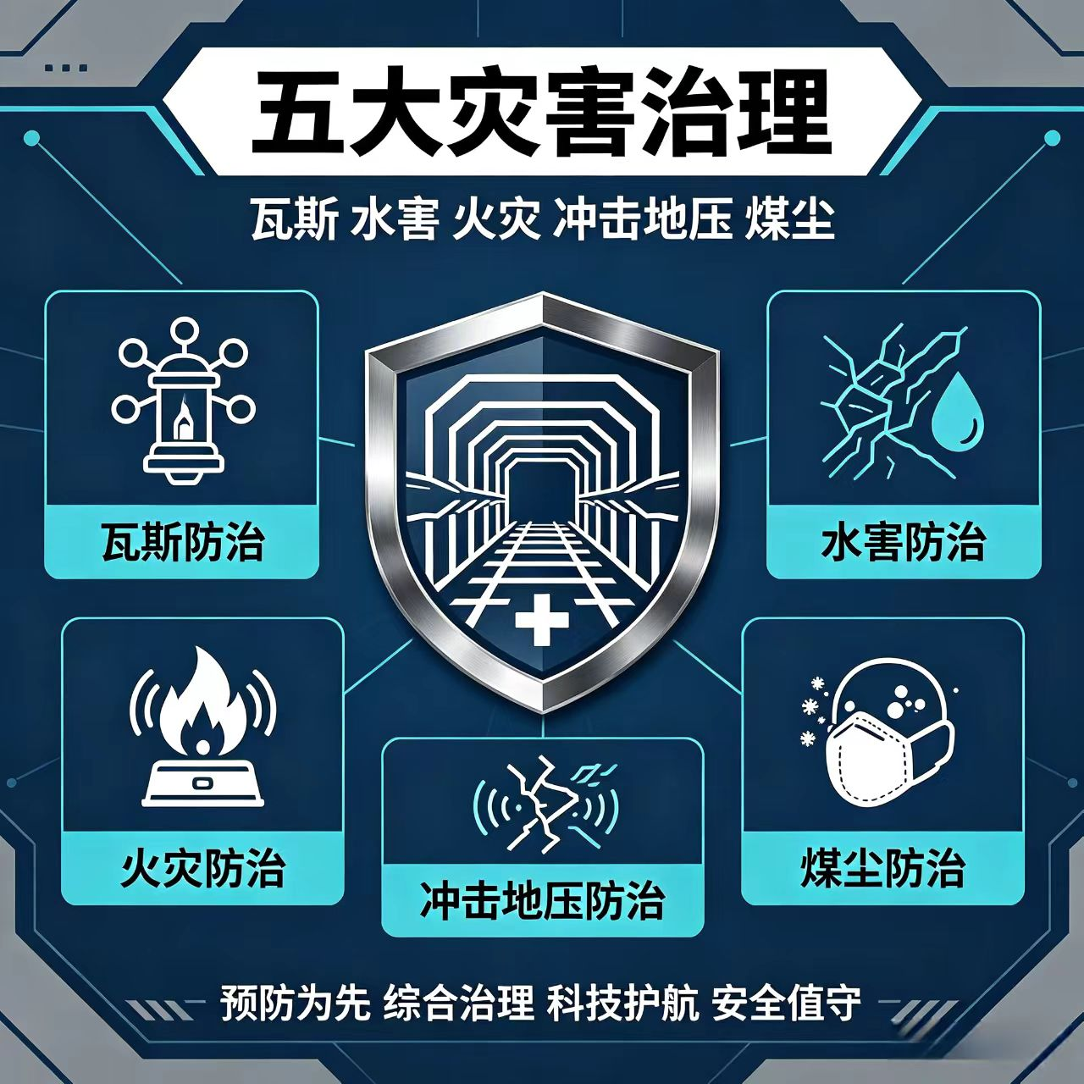
“八条硬措施”硬落实核心要义与煤矿落地执行关键抓手
四、强力推动煤矿重大灾害治理（总体要求）
一、文件核心要求
1、强化隐蔽致灾因素普查，对照普查规范查漏补缺、动态完善。
2、普查成果纳入煤矿企业基础信息数据库，实施 “一张图”管理。
3、按照 “政府牵头、部门协作、企业配合” 的原则，加快推动连片矿区区域性普查。
4、强力推进重大灾害 超前治理、区域治理、工程治理。
五大灾害治理： 瓦斯、水害、火灾、冲击地压、煤尘。

Slide 27
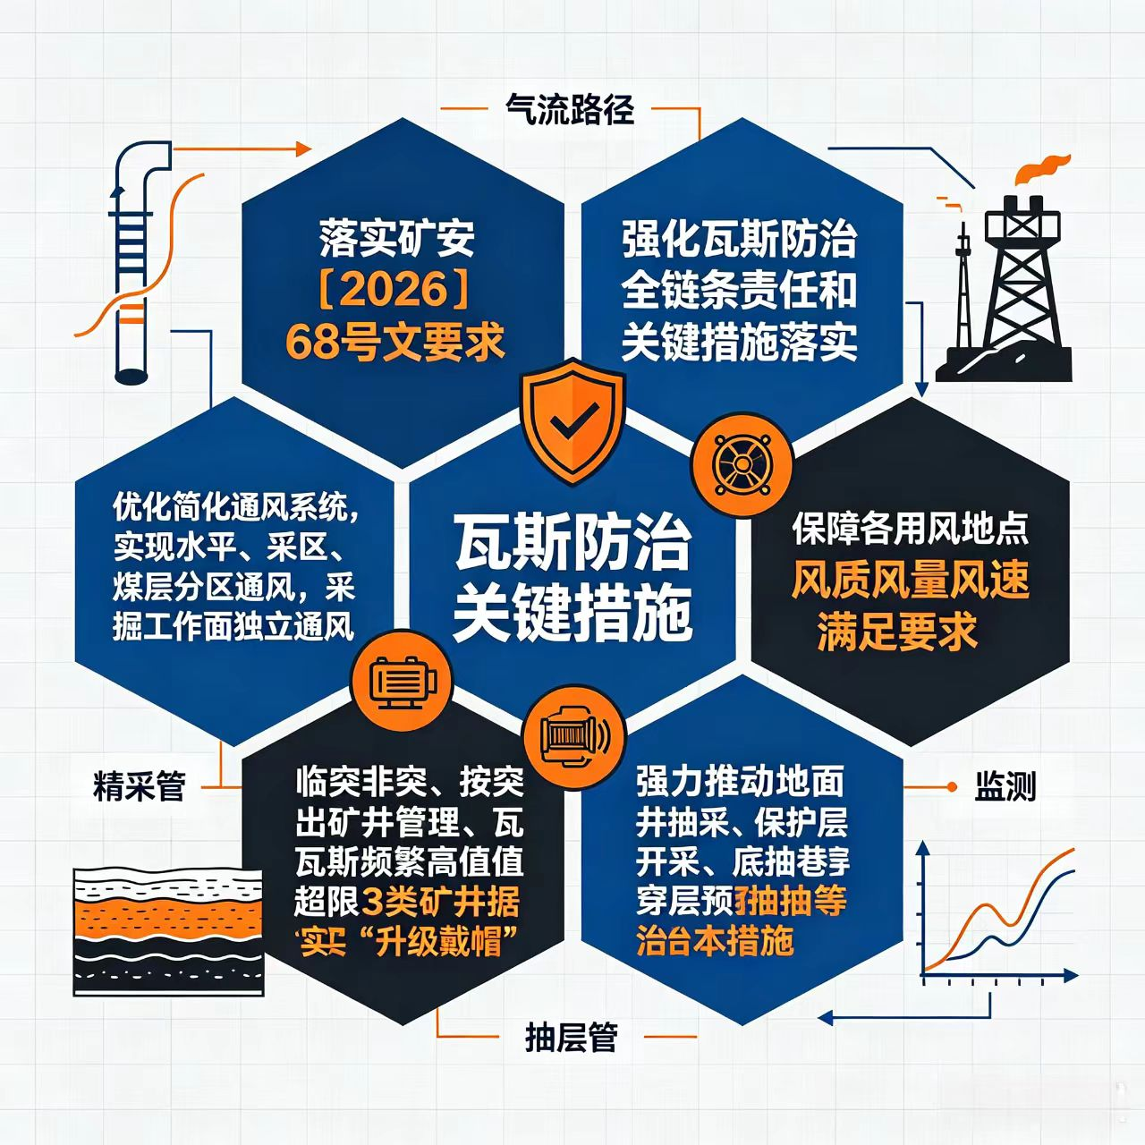
“八条硬措施”硬落实核心要义与煤矿落地执行关键抓手
四、强力推动煤矿重大灾害治理（总体要求）
一、文件核心要求
1、认真落实矿安〔2026〕68号文要求，强化瓦斯防治全链条责任和关键措施落实。
2、优化简化通风系统，实现水平、采区、煤层分区通风，采掘工作面独立通风。
3、保障各用风地点风质风量风速满足要求。
4、精准管控瓦斯灾害重大风险。
5、临突非突、按突出矿井管理、瓦斯频繁高值超限3类矿井据实 “升级戴帽”。
6、强力推动地面井抽采、保护层开采、底抽巷穿层预抽等治本措施。
瓦斯灾害治理方面（核心要求与煤矿落实）

Slide 28
“八条硬措施”硬落实核心要义与煤矿落地执行关键抓手
四、强力推动煤矿重大灾害治理（总体要求）
瓦斯灾害治理方面（煤矿具体措施）
序 号 | 具体措施 | 责任人 | 督办人 | 完成时限
1 | 优化简化通风系统，实现水平、采区、煤层分区通风，采掘工作面独立通风。 | 通风副总 | 总工程师 | 文件下达后30日内完成排查整改
2 | 保障各用风地点风质风量风速满足要求。 | 通风科科长 | 通风副总 | 长期坚持
3 | 临突非突、按突出矿井管理、瓦斯频繁高值超限的3类矿井据实“升级戴帽”。 | 总工程师 | 矿长 | 文件下达后立即排查
4 | 强力推动地面井抽采、保护层开采、底抽巷穿层预抽等治本措施。 | 总工程师 | 矿长 | 按计划推进
5 | 精准管控瓦斯灾害重大风险。 | 通风副总 | 总工程师 | 长期坚持

Slide 29
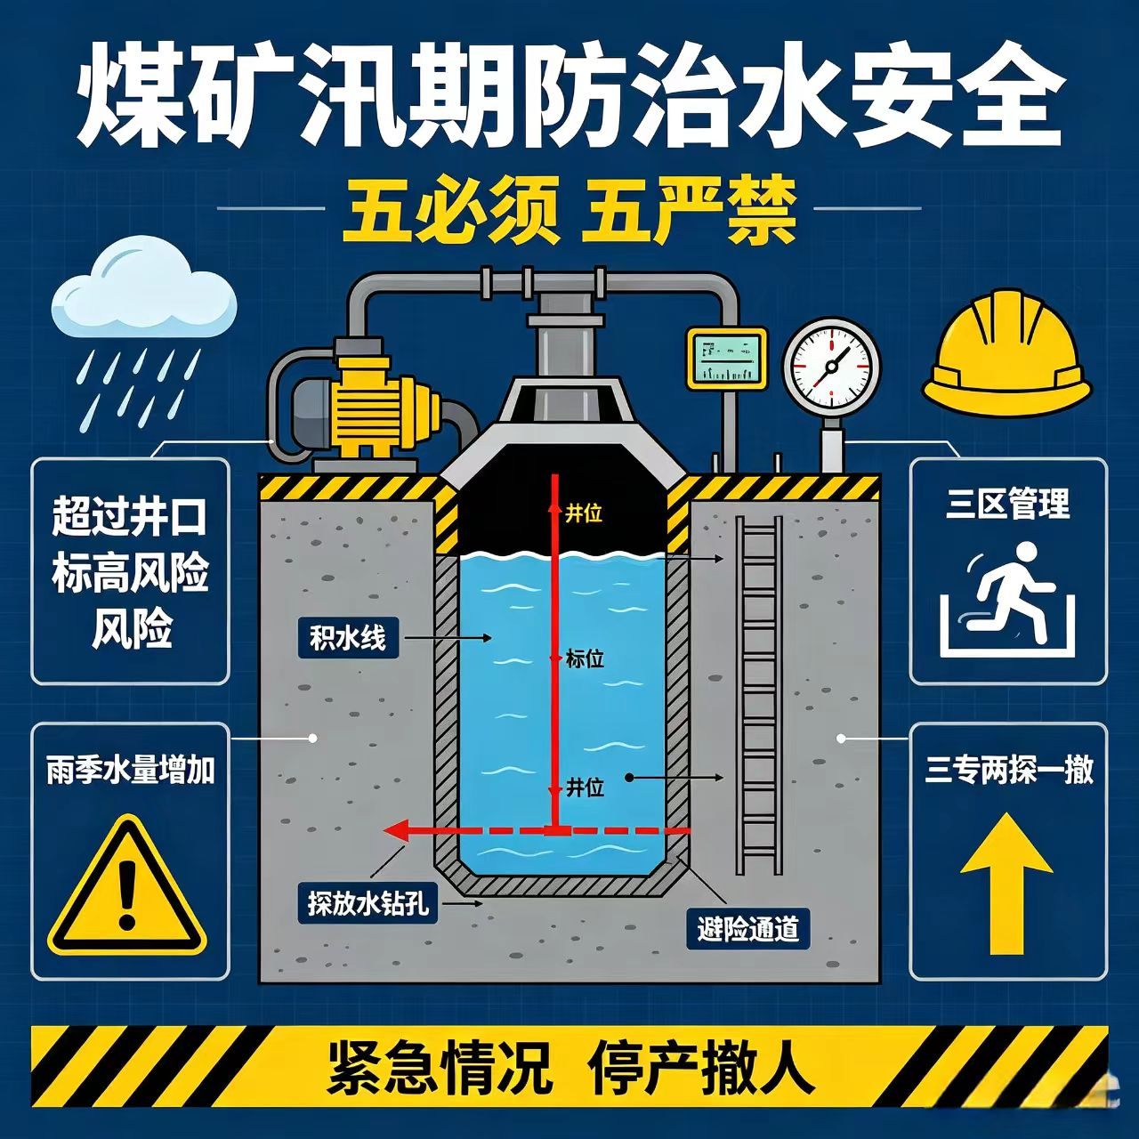
“八条硬措施”硬落实核心要义与煤矿落地执行关键抓手
四、强力推动煤矿重大灾害治理（总体要求）
一、文件核心要求
1、洪水可能超过井口标高、雨季井下水量有明显增加、曾发生淹井事故等重点煤矿企业严格遵守 “五必须、五严禁” 要求。
2、落实防治水 “三区”管理 、 “三专两探一撤” 等措施。
3、强化汛期各项防范措施落实。
4、刚性强化紧急情况停产撤人避险。
水害灾害治理方面（核心要求与煤矿落实）

Slide 30
“八条硬措施”硬落实核心要义与煤矿落地执行关键抓手
四、强力推动煤矿重大灾害治理（总体要求）
水害灾害治理方面（煤矿具体措施）
序 号 | 具体措施 | 责任人 | 督办人 | 完成时限
1 | 洪水可能超过井口标高的，必须采取针对性防范措施。 | 地测副总 | 总工程师 | 汛期前完成
2 | 雨季井下水量有明显增加的，必须加密监测。 | 地测科科长 | 地测副总 | 长期坚持
3 | 曾发生淹井事故的，必须重点防范。 | 地测副总 | 总工程师 | 长期坚持
4 | 严格落实防治水“三区”管理要求。 | 地测副总 | 总工程师 | 长期坚持
5 | 落实“三专两探一撤”（专业人员、设备、队伍；物探、钻探；撤人）。 | 地测科科长 | 地测副总 | 长期坚持
6 | 强化汛期各项防范措施落实，刚性强化紧急情况停产撤人避险。 | 调度室主任 | 矿长 | 长期坚持

Slide 31
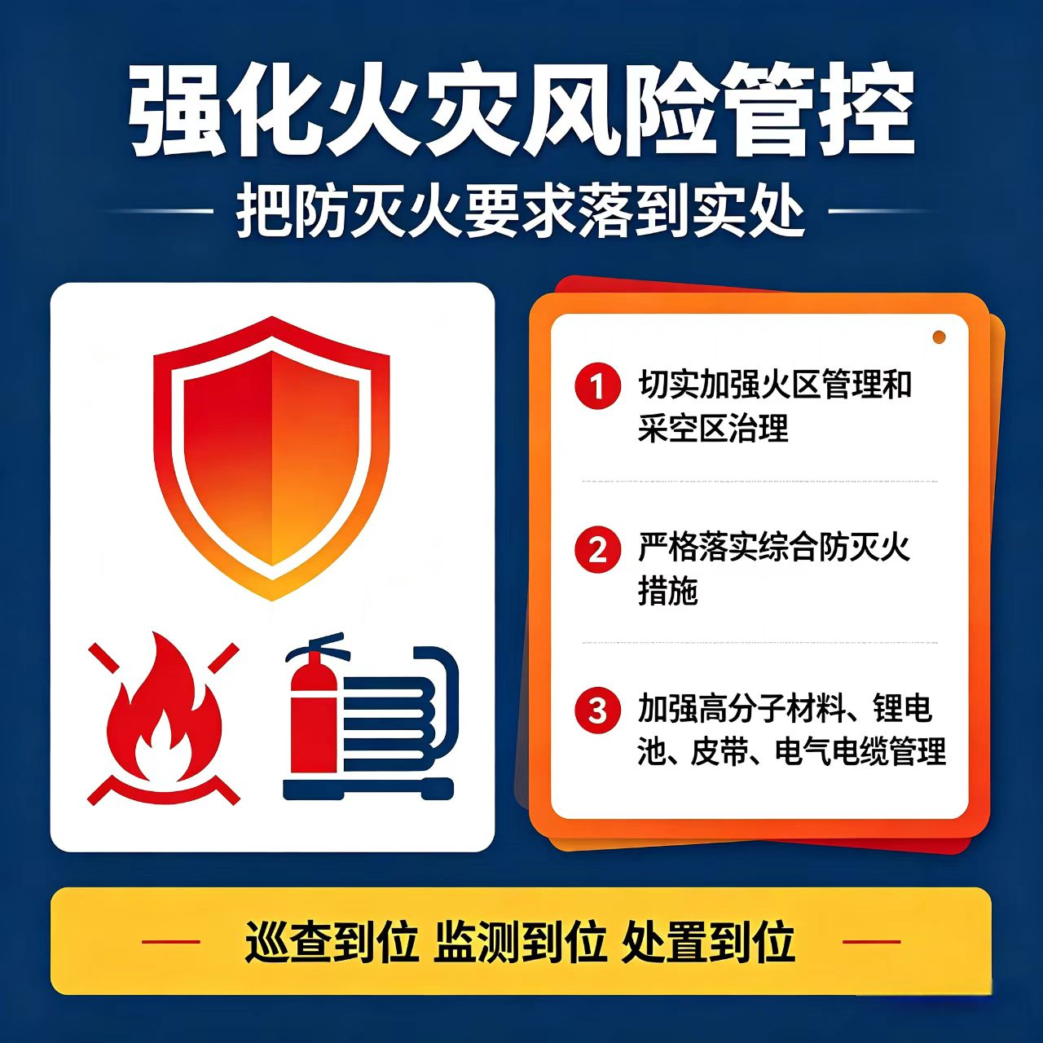
“八条硬措施”硬落实核心要义与煤矿落地执行关键抓手
四、强力推动煤矿重大灾害治理（总体要求）
一、文件核心要求
1、切实加强火区管理和采空区治理。
2、严格落实综合防灭火措施。
3、加强高分子材料、锂电池、皮带、电气电缆管理。
火灾灾害治理方面（核心要求与煤矿落实）

Slide 32
“八条硬措施”硬落实核心要义与煤矿落地执行关键抓手
四、强力推动煤矿重大灾害治理（总体要求）
火灾灾害治理方面（煤矿具体措施）
序 号 | 具体措施 | 责任人 | 督办人 | 完成时限
1 | 加强火区管理和采空区治理。 | 通风副总 | 总工程师 | 长期坚持
2 | 严格落实综合防灭火措施。 | 通风科科长 | 通风副总 | 长期坚持
3 | 加强高分子材料、锂电池、皮带、电气电缆管理。 | 机电副矿长 | 矿长 | 长期坚持

Slide 33
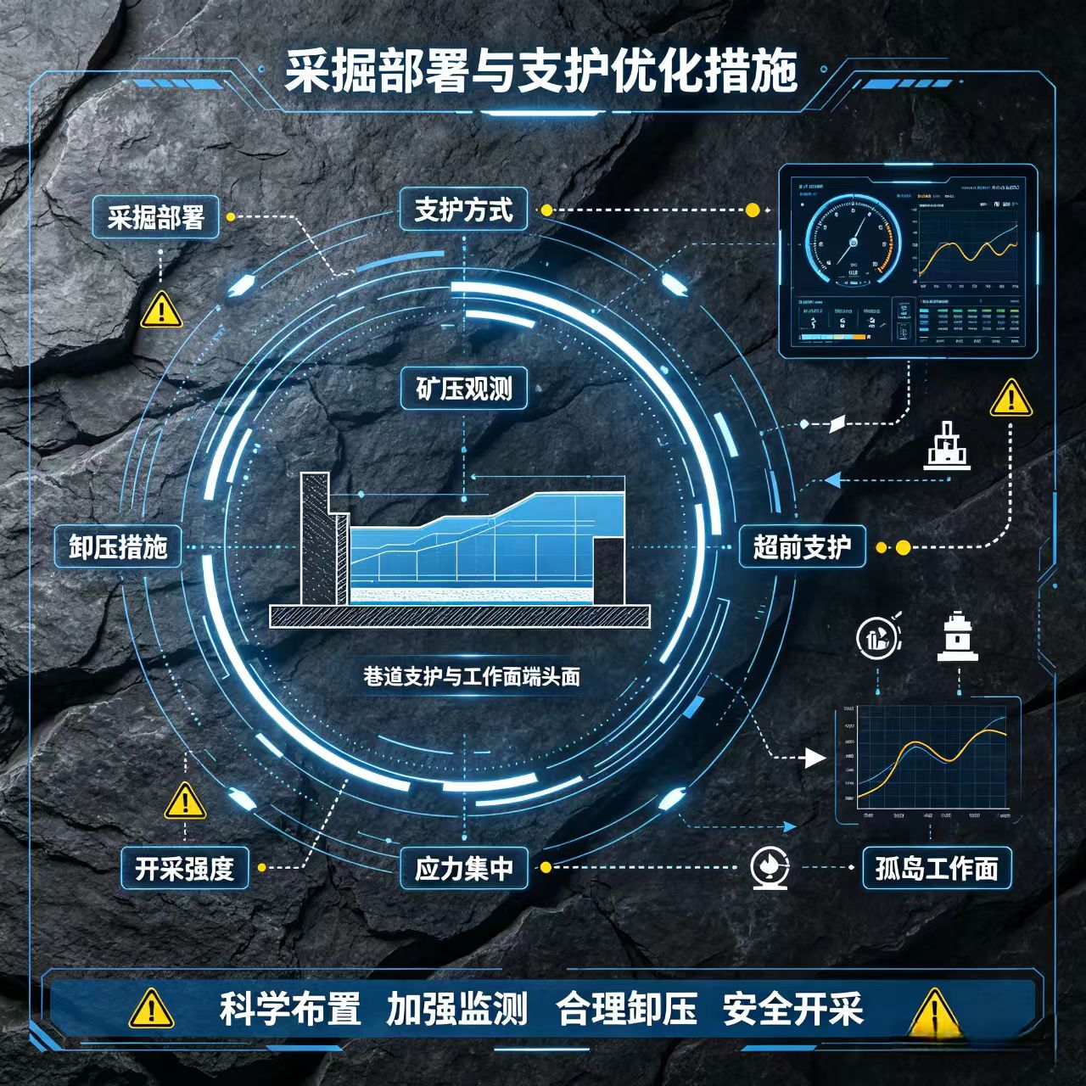
“八条硬措施”硬落实核心要义与煤矿落地执行关键抓手
四、强力推动煤矿重大灾害治理（总体要求）
一、文件核心要求
1、优化采掘部署、支护方式。
2、加强矿压观测和端头超前支护。
3、降低开采强度。
4、落实卸压措施。
5、减少应力集中。
6、避免孤岛工作面。
冲击地压灾害治理方面（核心要求与煤矿落实）

Slide 34
“八条硬措施”硬落实核心要义与煤矿落地执行关键抓手
四、强力推动煤矿重大灾害治理（总体要求）
冲击地压灾害治理方面（煤矿具体措施）
序 号 | 具体措施 | 责任人 | 督办人 | 完成时限
1 | 优化采掘部署和支护方式。 | 生产副矿长 | 矿长 | 长期坚持
2 | 加强矿压观测和端头超前支护。 | 生产技术科长 | 总工程师 | 长期坚持
3 | 合理降低开采强度。 | 生产副矿长 | 矿长 | 长期坚持
4 | 严格落实卸压措施。 | 防冲副总 | 总工程师 | 长期坚持
5 | 优化采掘布局，减少应力集中。 | 总工程师 | 矿长 | 长期坚持
6 | 避免形成孤岛工作面。 | 总工程师 | 矿长 | 采掘计划编制时

Slide 35
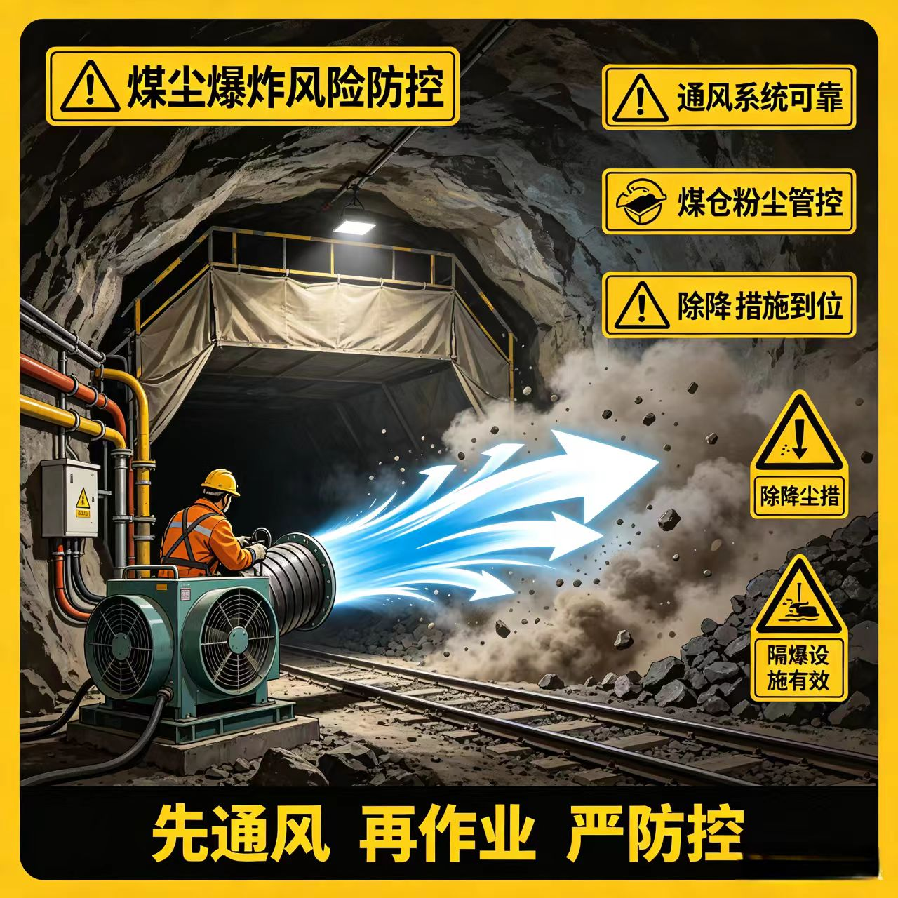
“八条硬措施”硬落实核心要义与煤矿落地执行关键抓手
四、强力推动煤矿重大灾害治理（总体要求）
一、文件核心要求
1、煤尘有爆炸危险性的煤矿企业，加强煤仓、掘进工作面通风管理。
2、严格落实除降尘、隔爆措施。
煤尘灾害治理方面（核心要求与煤矿落实）

Slide 36
“八条硬措施”硬落实核心要义与煤矿落地执行关键抓手
四、强力推动煤矿重大灾害治理（总体要求）
煤尘灾害治理方面（煤矿具体措施）
序 号 | 具体措施 | 责任人 | 督办人 | 完成时限
1 | 加强煤仓、掘进工作面通风管理。 | 通风科科长 | 通风副总 | 长期坚持
2 | 严格落实除降尘措施。 | 通风科科长 | 通风副总 | 长期坚持
3 | 严格落实隔爆措施。 | 通风科科长 | 通风副总 | 长期坚持

Slide 37
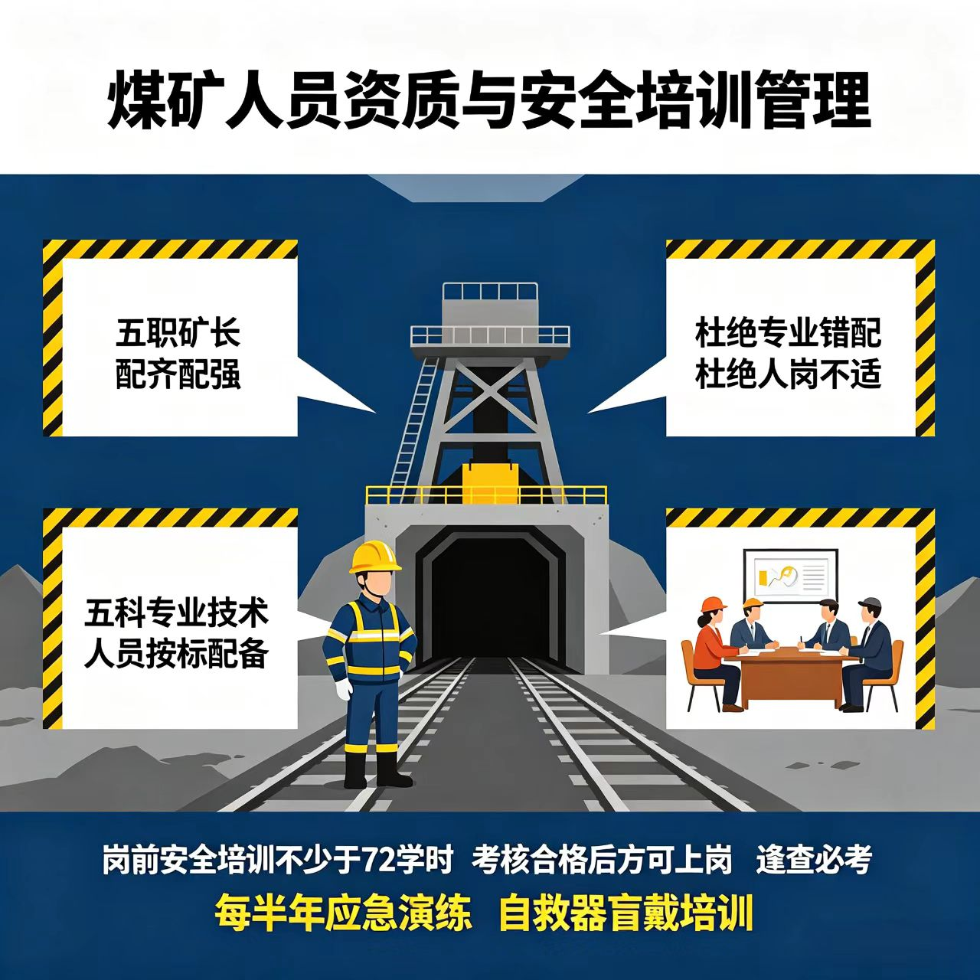
“八条硬措施”硬落实核心要义与煤矿落地执行关键抓手
五、大力补强从业人员素质“软肋”（核心要求）
一、文件核心要求
1、严格落实“五职”矿长 和 “五科”专业技术人员配备标准与管理要求。
2、坚决杜绝“专业错配”“人岗不适”等问题。
3、组织开展“五职”矿长年度专项安全培训 ，正常生产建设煤矿企业必须做到全覆盖。
4、确保“关键人”具备与岗位相匹配的履职能力。
5、严格落实从业人员岗前培训制度，上岗前必须完成不少于 72学时安全培训。
6、经考核合格、具备基本安全素质与操作技能后方可上岗作业。
7、坚持“逢查必考”。
8、每半年至少组织一次紧急撤离、逃生避险等相关的应急演练。
9、全员开展自救器盲戴培训。
10、坚决杜绝井下劳务派遣工和各类违法分包转包。

Slide 38
“八条硬措施”硬落实核心要义与煤矿落地执行关键抓手
措施一：煤矿怎么落实？（上）
煤矿落实路径——第一步：人员配备与培训
序 号 | 具体措施 | 责任人 | 督办人 | 完成时限
1 | 严格落实“五职”矿长配备标准和管理要求。 | 矿长 | 上级公司 | 文件下达后10日内完成排查
2 | 严格落实“五科”专业技术人员配备标准和管理要求。 | 矿长 | 上级公司 | 文件下达后10日内完成排查
3 | 坚决杜绝“专业错配”“人岗不适”。 | 矿长 | 上级公司 | 长期坚持
4 | 开展“五职”矿长年度专项安全培训，做到全覆盖。 | 安全副矿长 | 矿长 | 年度内完成
5 | 从业人员上岗前必须完成不少于72学时安全培训，考核合格后方可上岗。 | 培训科科长 | 安全副矿长 | 长期坚持

Slide 39
“八条硬措施”硬落实核心要义与煤矿落地执行关键抓手
措施一：煤矿怎么落实？（下）
煤矿落实路径——第二步：考核演练与用工管理
序 号 | 具体措施 | 责任人 | 督办人 | 完成时限
1 | 坚持“逢查必考”，对抽考不合格的，组织专门培训，补考仍不合格的严禁上岗作业。 | 培训科科长 | 安全副矿长 | 长期坚持
2 | 每半年至少组织一次紧急撤离、逃生避险等相关的应急演练。 | 安全副矿长 | 矿长 | 每半年一次
3 | 规范用好应急广播、调度通信等系统。 | 调度室主任 | 生产副矿长 | 长期坚持
4 | 全员开展自救器盲戴培训。 | 培训科科长 | 安全副矿长 | 文件下达后30日内完成全员培训
5 | 坚决杜绝井下劳务派遣工和各类违法分包转包。 | 矿长 | 上级公司 | 文件下达后立即排查清理

Slide 40
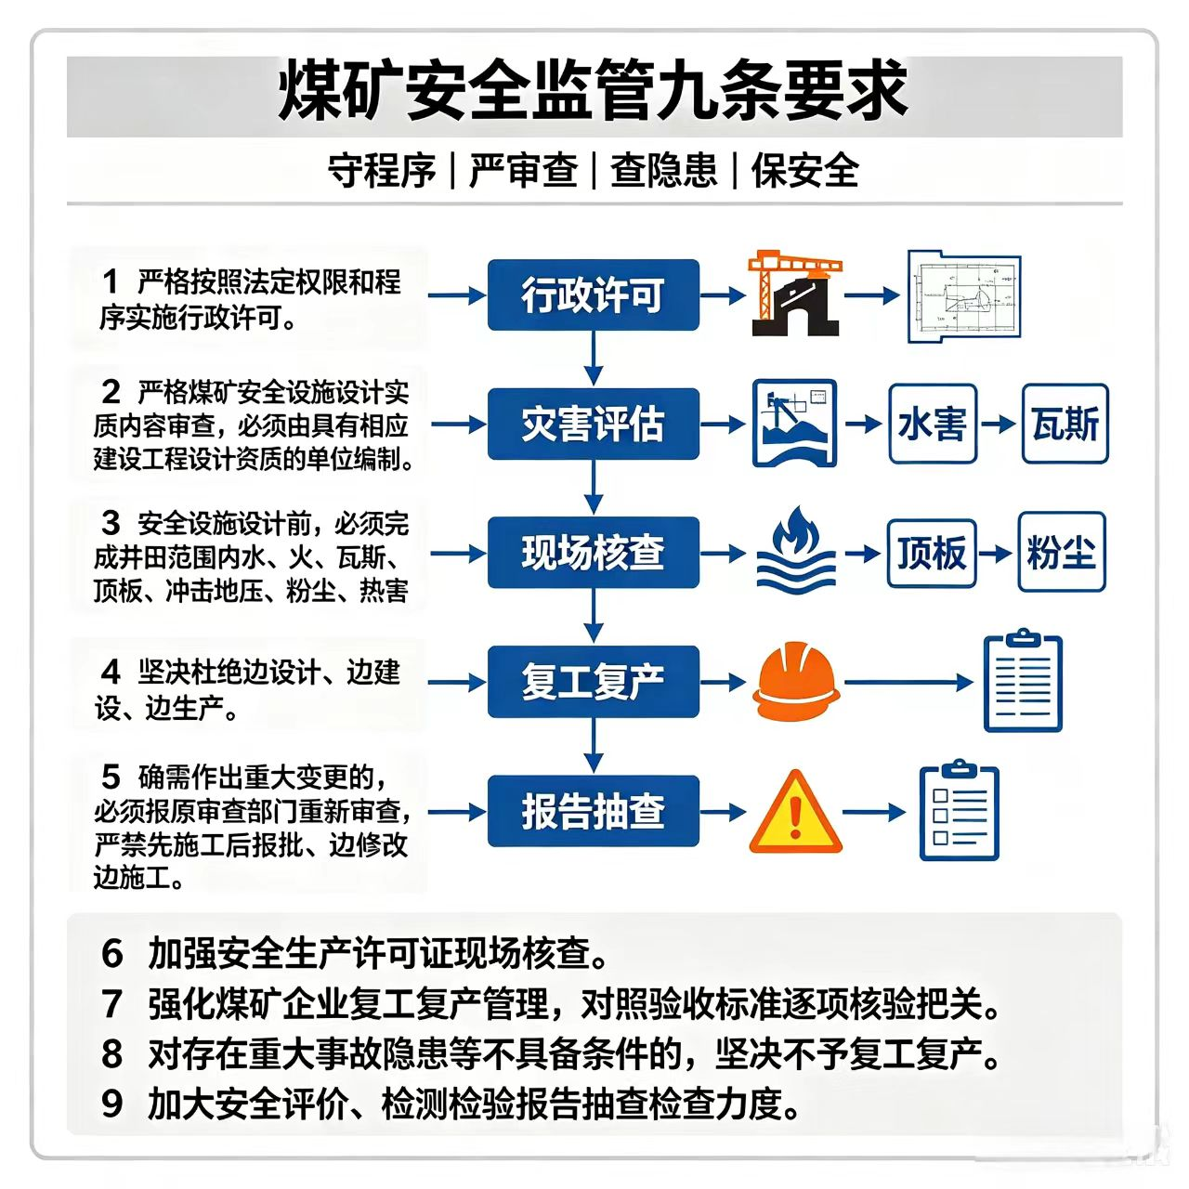
“八条硬措施”硬落实核心要义与煤矿落地执行关键抓手
六、严把安全审核审批准入关口（核心要求）
一、文件核心要求
1、严格按照法定权限和程序实施行政许可。
2、严格煤矿安全设施设计实质内容审查，必须由具有相应建设工程设计资质的单位编制。
3、安全设施设计前，必须完成井田范围内水、火、瓦斯、顶板、冲击地压、粉尘、热害及其他灾害评估工作。
4、坚决杜绝边设计、边建设、边生产。
5、确需作出重大变更的，必须报原审查部门重新审查，严禁先施工后报批、边修改边施工。
6、加强安全生产许可证现场核查。
7、强化煤矿企业复工复产管理，对照验收标准逐项核验把关。
8、对存在重大事故隐患等不具备条件的，坚决不予复工复产。
9、加大安全评价、检测检验报告抽查检查力度。

Slide 41
“八条硬措施”硬落实核心要义与煤矿落地执行关键抓手
措施：煤矿怎么落实？
序 号 | 具体措施 | 责任人 | 督办人 | 完成时限
1 | 安全设施设计必须由具有相应资质的单位编制，符合国家标准和行业标准要求。 | 总工程师 | 矿长 | 项目建设前
2 | 设计前必须完成各类灾害评估工作。 | 总工程师 | 矿长 | 设计编制前
3 | 坚决杜绝边设计、边建设、边生产。 | 矿长 | 上级公司 | 长期坚持
4 | 重大变更必须报原审查部门重新审查，严禁先施工后报批、边修改边施工。 | 总工程师 | 矿长 | 变更发生时
5 | 对照验收标准逐项核验把关，存在重大事故隐患等不具备条件的坚决不予复工复产。 | 安全副矿长 | 矿长 | 复工复产时
6 | 安全评价、检测检验报告必须真实可靠，不得与第三方技术服务机构弄虚作假。 | 总工程师 | 矿长 | 长期坚持

Slide 42
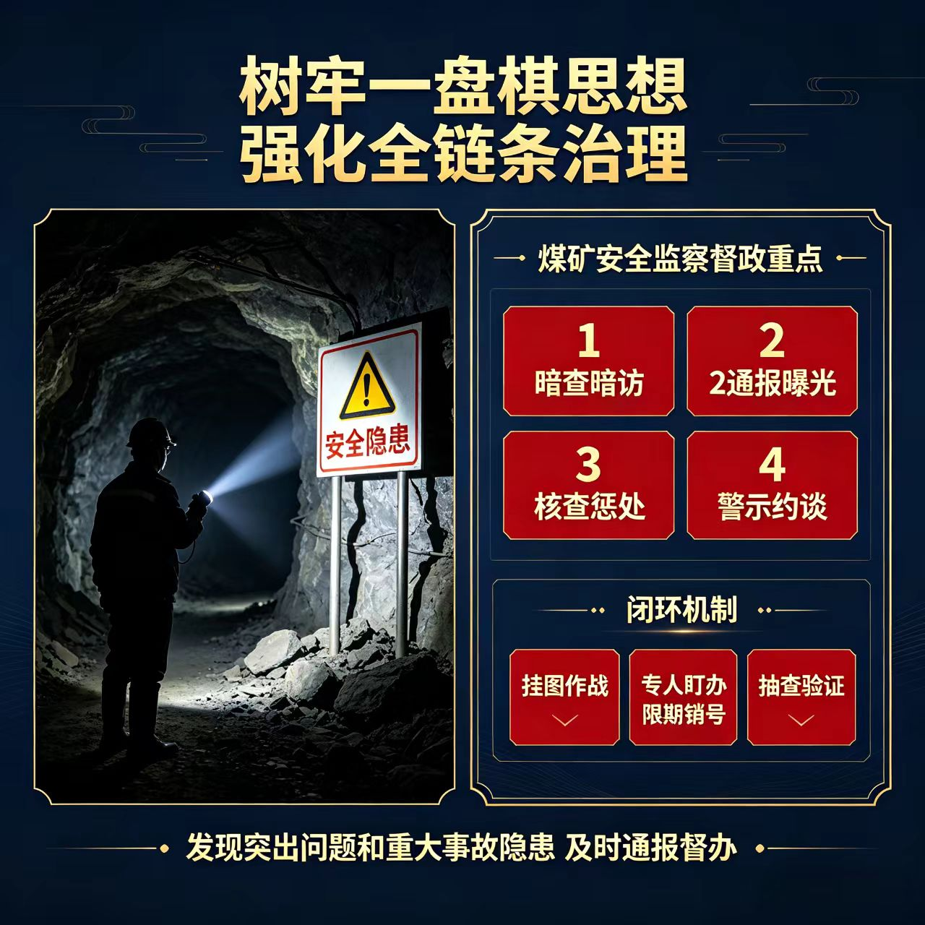
“八条硬措施”硬落实核心要义与煤矿落地执行关键抓手
七、大力提升煤矿安全监察督政实效（核心要求）
一、文件核心要求
1、紧扣煤矿安全“一件事”全链条治理。
2、全面检视负有煤矿安全监管职责部门在煤矿安全生产一线履职尽责情况。
3、加大对重点涉煤地区的 暗查暗访 、对典型违法案例的通报曝光、对信访举报线索的核查惩处 、对失职失责部门的警示约谈。
4、将“八条硬措施”落实情况作为煤矿安全监察督政重点。
5、对发现的突出问题和重大事故隐患，及时向省级党委、政府主要负责同志通报。
6、对发现的突出顽疾和典型问题，实施“挂图作战”、专人盯办、限期销号、抽查验证。
7、树牢“一盘棋”思想。

Slide 43
“八条硬措施”硬落实核心要义与煤矿落地执行关键抓手
措施：煤矿怎么配合与落实？
序 号 | 具体措施 | 责任人 | 督办人 | 完成时限
1 | 积极配合暗查暗访。 | 矿长 | — | 长期坚持
2 | 主动公开安全生产信息。 | 安全副矿长 | 矿长 | 长期坚持
3 | 自觉接受通报曝光和社会监督。 | 矿长 | — | 长期坚持
4 | 对监察督政发现的突出问题和重大事故隐患高度重视。 | 矿长 | — | 即时执行
5 | 配合“挂图作战”、专人盯办、限期销号、抽查验证。 | 安全副矿长 | 矿长 | 长期坚持

Slide 44
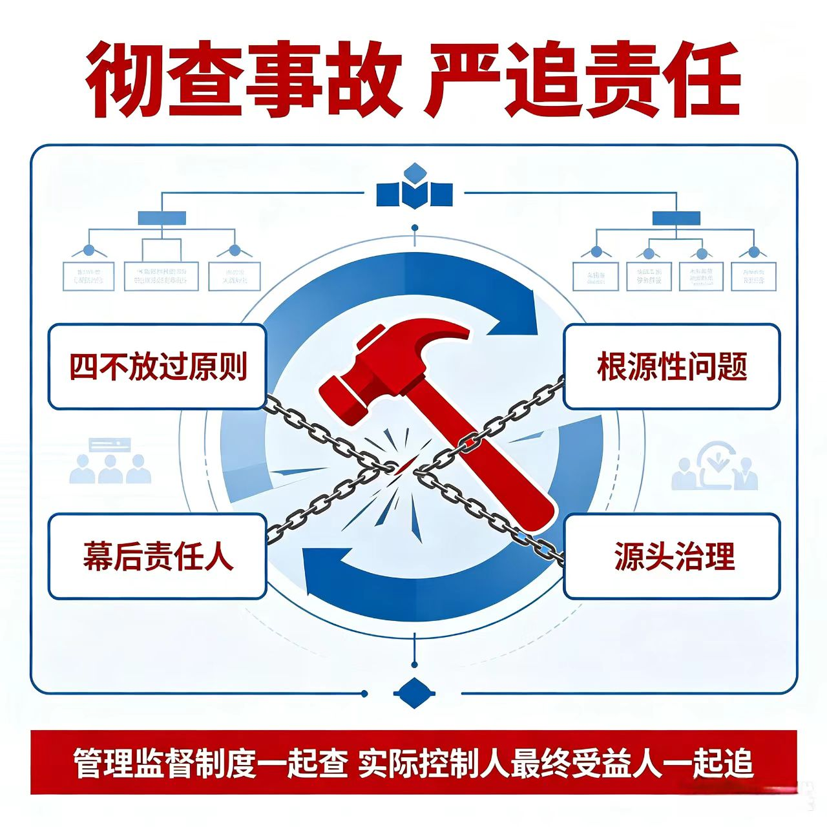
“八条硬措施”硬落实核心要义与煤矿落地执行关键抓手
八、充分发挥事故警示教育作用（核心要求）
一、文件核心要求
1、严格按照“四不放过”原则，严查事故直接原因、间接原因。
2、深挖彻查管理、监督、制度等根源性问题。
3、严惩违法实际控制人、最终受益人、幕后操控人。
4、按照两个闭环 要求，切实从源头整治事故“祸根”。
闭环一：事故调查、问题整改、验收销号、追责问责闭环；
闭环二：完善工作机制、安全措施闭环。
5、充分运用行政、刑事、党纪等手段，严查失职渎职、官商勾结、充当“保护伞” 等行为。
6、严格按程序开展事故矿井复产复工验收，逐条验收、逐项审核、逐个签字。
7、灾害严重矿井、发生较大以上事故的矿井复工复产前，必须按规定进行智能化改造。
8、发生较大及以上事故的矿井，要结合事故情况制作警示教育片，开展全员警示教育。

Slide 45
“八条硬措施”硬落实核心要义与煤矿落地执行关键抓手
措施：煤矿怎么落实？
序 号 | 具体措施 | 责任人 | 督办人 | 完成时限
1 | 认真组织学习典型事故案例。 | 安全副矿长 | 矿长 | 长期坚持
2 | 对照本矿实际，举一反三排查同类隐患。 | 各分管副矿长 | 矿长 | 长期坚持
3 | 发生事故的矿井必须制作警示教育片，开展从主要负责人到一线作业人员的全员警示教育。 | 矿长 | 上级公司 | 事故发生后
4 | 切实把血的教训转化为常态化、长效化的安全治理措施。 | 矿长 | 上级公司 | 长期坚持
5 | 事故后严格按程序开展复产复工验收，逐条验收、逐项审核、逐个签字。 | 安全副矿长 | 矿长 | 事故后复产时
6 | 灾害严重矿井、发生较大以上事故的矿井复工复产前必须按规定进行智能化改造。 | 矿长 | 上级公司 | 复产复工前

Slide 46
“八条硬措施”硬落实核心要义与煤矿落地执行关键抓手
目
录
四、贯彻落实的总体要求

Slide 47
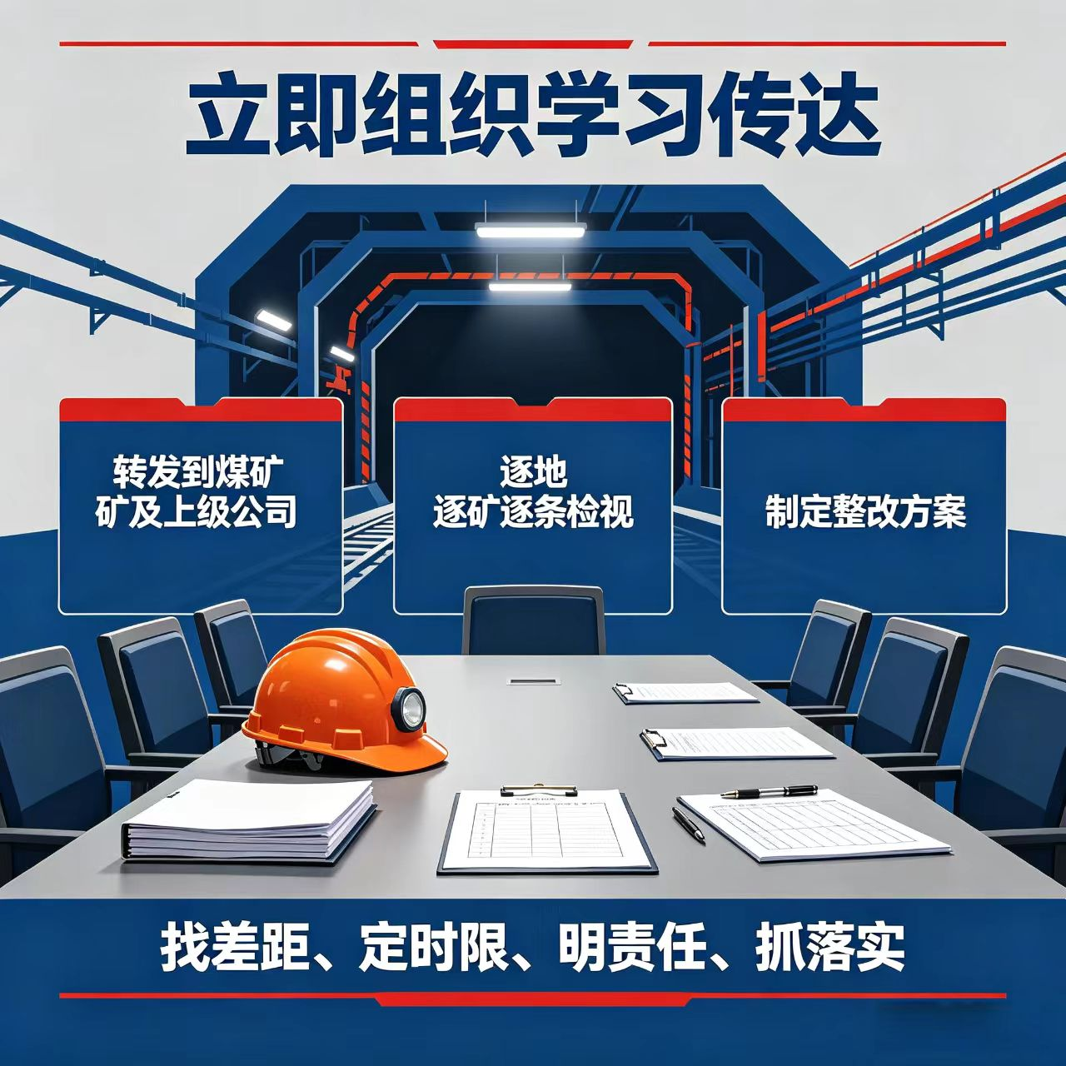
“八条硬措施”硬落实核心要义与煤矿落地执行关键抓手
煤矿企业贯彻落实的总体要求
一、立即组织学习传达
本通知必须立即转发至辖区所有煤矿及煤矿上级公司和煤矿企业主要负责人、实际控制人。
二、逐条对照检视
1、逐地、逐矿、逐条检视“八条硬措施”硬落实情况。
2、查找差距不足。
三、逐一制定整改方案
1、逐一制定整改方案。
2、明确整改时限、责任人和要求。
总体要求——立即行动、全面对标

Slide 48
“八条硬措施”硬落实核心要义与煤矿落地执行关键抓手
煤矿主要负责人和实际控制人的责任
序号 | 责任事项 | 具体要求
1 | 到矿履职 | 主要负责人、实际控制人必须按规定到矿履职、下井检查
2 | 亲自部署 | 亲自组织对照检视“八条硬措施”硬落实情况，亲自审定整改方案
3 | 亲自督办 | 亲自督办重大隐患整改，亲自组织应急演练
4 | 接受穿透核查 | 对多层级管控的煤矿企业，将延伸穿透核查上级企业、投资人、实际控制人责任落实情况

Slide 49
“八条硬措施”硬落实核心要义与煤矿落地执行关键抓手
近期重点工作时间节点与责任人
序号 | 重点工作 | 责任人 | 督办人 | 完成时限
1 | 文件传达至所有煤矿及上级公司、主要负责人、实际控制人。 | 矿长 | 上级公司 | 立即
2 | 启动“八条硬措施”硬落实情况逐条检视-。 | 安全副矿长 | 矿长 | 文件下达后7日内
3 | 对查找出的差距不足逐一制定整改方案。 | 各分管副矿长 | 矿长 | 检视完成后5日内
4 | “五职”矿长年度专项安全培训全覆盖。 | 安全副矿长 | 矿长 | 年度内
5 | 全员自救器盲戴培训。 | 培训科科长 | 安全副矿长 | 文件下达后30日内
6 | 每半年至少组织一次应急演练。 | 安全副矿长 | 矿长 | 每半年

Slide 50
“八条硬措施”硬落实核心要义与煤矿落地执行关键抓手
迎接监督检查的准备工作
国家矿山安全监察局将以 “四不两直” 的方式，通过国家矿山安全监察督政、下沉一线督导等方式，对各地贯彻落实情况开展有穿透力的监督检查，并以适当方式反馈省级党委、政府主要负责同志。
序号 | 准备事项 | 具体要求
1 | 资料准备 | “八条硬措施”硬落实情况检视材料、整改方案。
2 | 现场准备 | 确保安全生产条件、现场管理规范。
3 | 人员准备 | 关键岗位人员在岗在位、应知应会。
4 | 整改准备 | 已发现的问题必须已制定整改方案并开始整改。
迎接国家矿山安全监察局监督检查

Slide 51
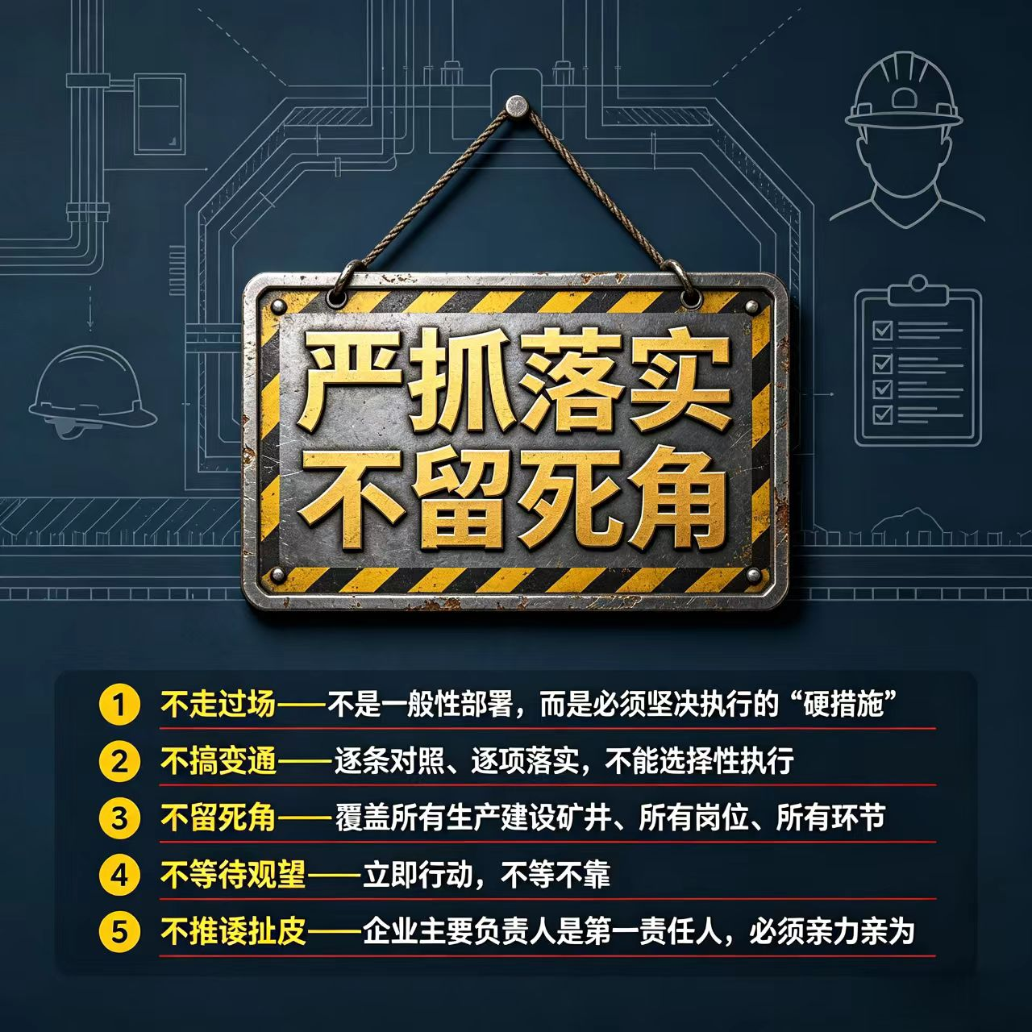
“八条硬措施”硬落实核心要义与煤矿落地执行关键抓手
贯彻落实执行注意事项
1、不走过场——不是一般性部署，而是必须坚决执行的“硬措施”。
2、不搞变通——逐条对照、逐项落实，不能选择性执行。
3、不留死角——覆盖所有生产建设矿井、所有岗位、所有环节。
4、不等待观望——立即行动，不等不靠。
5、不推诿扯皮——企业主要负责人是第一责任人，必须亲力亲为。

Slide 52
“八条硬措施”硬落实核心要义与煤矿落地执行关键抓手
目
录
五、总结与号召

Slide 53
“八条硬措施”硬落实核心要义与煤矿落地执行关键抓手
总结与号召
一、总 结
这份矿安〔2026〕80号文件，是在煤矿安全生产形势极端严峻复杂的关键时刻发布的一份紧急通知 ，八条硬措施条条都是硬杠杠，要求的是硬落实 。
二、号 召
让我们以对党和人民高度负责的态度，坚决贯彻落实习近平总书记重要指示精神，认真落实中央领导同志批示要求，深刻汲取“5·22”特别重大事故教训，强力推进“八条硬措施”硬落实，全力防范煤矿重特大事故，切实把责任压紧压实到基层末梢、一线现场，落实到具体场景、具体岗位、具体人员，以忠诚干净担当的正能量消解事故的负效应！
安全生产，重于泰山；八条硬措施，必须硬落实！

Slide 54
“八条硬措施”硬落实核心要义与煤矿落地执行关键抓手
结 语
感谢各位同仁阅览与下载使用
不当之处，欢迎各位批评指正，共同探讨提升矿山安全管理水平
———— 业务交流与咨询合作 ————
联系电话：15319552156 | 电子邮箱：244092710@qq.com

